Slide 1

OSG介绍
虚拟现实技术

Slide 2
主要内容
OSG简介
OSG实验环境
OSG实例

Slide 3
OSG简介
OpenSceneGraph（简称OSG）使用OpenGL技术开发
基于C++平台的应用程序接口（API），它让程序员能够更加快速、便捷地创建高性能、跨平台的交互式图形程序。
作为中间件（middleware）为应用软件提供了各种高级渲染特性，IO，以及空间结构组织函数；而更低层次的OpenGL 硬件抽象层（HAL）实现了底层硬件显示的驱动。

Slide 4
OpenGL技术为图形元素（多边形、线、点……）和状态（光照、材质、阴影等）的编程提供了标准化的接口。
而OSG开发的主要意义在于，将3D场景定义为空间中一系列连续的对象，以进行三维世界的管理。
OSG通过状态转化、绘图管道和自定制等操作，OSG还可以用于优化渲染性能。

Slide 5
优点
除了开源和平台无关性以外，它封装并提供了数量众多的算法
分页数据库在内的几乎所有主流数据格式的直接数据接口
对脚本语言系统Python 和Tcl 的支持
支持脚本语言系统的意义不仅限于用户可以使用除C++语言以外的工具进行图形系统的开发

Slide 6
优点
OSG采用以下构建：
  ANSI标准C++；
  C++标准模板库（STL）；
  设计模式
  可以依据用户所要求的平台进行配置。

Slide 7
OSG地形引擎
是一个高性能的开源三维图形引擎。
OSG 采用金字塔模型对地形模型的数据块进行管理。
金字塔模型是树状结构与 LOD 层次的结合,及分层 LOD。
在每一个细节级别中的数据块叫做瓦片 (Tile)。

Slide 8
OSG支持骨骼动画、关键帧动画等各种流行的动画
可以把3DMAX建立的动画模型转化成OSG格式导入到项目中进行控制
osgAnimation库中有大量的动画实用类。

Slide 9
扩展功能
osgEarth、VPB与osgOcean
可以帮助开发人员完成一个功能强大且完善的三维地形展示系统
osgEarth功能类似于GoogleEarth,且地形的实时生成效率很高。
osgOcean是OSG的扩展海洋模块，特点是可以逼真地仿真大面积水域，也可以在此基础上做二次开发

Slide 10
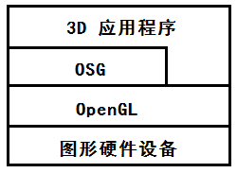
图1 OSG继承层级结构

Slide 11
OSG实验环境
编译源码（可以省略了）
一．相关准备
a) Osg源码
当前最新版：OpenSceneGraph的3.0.0.zip
下载链接：
http://www.openscenegraph.org/downloads/stable_releases/OpenSceneGraph-3.0/source/OpenSceneGraph-3.0.0.zip
b) Osg第三方库
3rdParty_VC10_x86_x64.zip
http://members.iinet.net.au/~bchrist/3rdParty_VC10_x86_x64.zip
c) 数据包
当前最新版：OpenSceneGraph-Data-3.0.0.zip
下载链接：
http://www.openscenegraph.org/downloads/stable_releases/OpenSceneGraph-3.0/data/OpenSceneGraph-Data-3.0.0.zip
d) 安装源码工具
cmake-2.8.4-win32-x86.exe。

Slide 12
OSG实验环境
二、编译准备
为了编译的顺利进行，将下载的文件组织如下：
在C盘建立一个OSG的文件夹，然后其他文件如下放置：
D:\OSG\OpenSceneGraph:源码解压后放于此
D:\OSG\3rdParty：第三方依赖库解压后放于此
D:\OSG\OpenScenGraph-Data-3.0.0.zip：数据包解压后放于此。

Slide 13
三．安装源码
a) 安装CMake之后，打开CMake -gui.exe
b) 源码OpenSceneGraph-3.0.0.zip解压后,将CmakeLists.txt,拖到Cmake界面进行编译

Slide 14
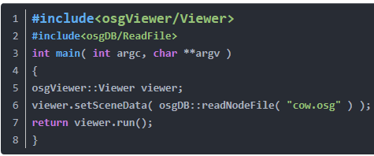
新建OSG项目测试
a) 在VS2010下新建WIN32控制台程序
b) 添加一个cpp
c) 输入以下代码：

Slide 15
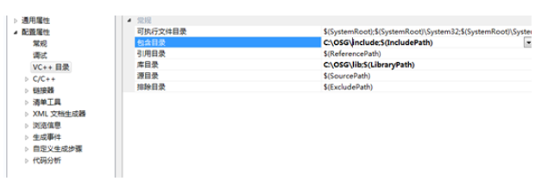
右键项目，选择“属性”，选择“VC++目录”，
在包含目录添加：C：\OSG\include
在库目录添加：C：\OSG\lib.

Slide 16
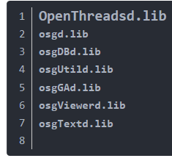
e) 打开项目属性的链接器，输入里，附加依赖项加上：
编译运行即可以

Slide 17
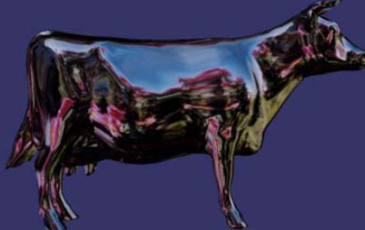
OSG实例
#include<osgViewer/Viewer>
#include<osgDB/ReadFile>
int main( int argc, char **argv )
{
osgViewer::Viewer viewer;
viewer.setSceneData( osgDB::readNodeFile( "cow.osg" ) );
return viewer.run();
}

